Slide 2
Файлове введення-виведення і серіалізація об'єктів. Доступ до файлової системи. Маніпулювання файлами і директоріями. Потоки даних. Формати серіалізації: двійковий, XML, SOAP.
МІНІСТЕРСТВО ОСВІТИ І НАУКИ УКРАЇНИ
ЛЬВІВСЬКИЙ НАЦІОНАЛЬНИЙ УНІВЕРСИТЕТ ІМЕНІ ІВАНА ФРАНКА
Факультет прикладної математики та інформатики
(повне найменування назва факультету)
Кафедра дискретного аналізу та інтелектуальних систем
(повна назва кафедри)
Львів – 2026

Slide 3
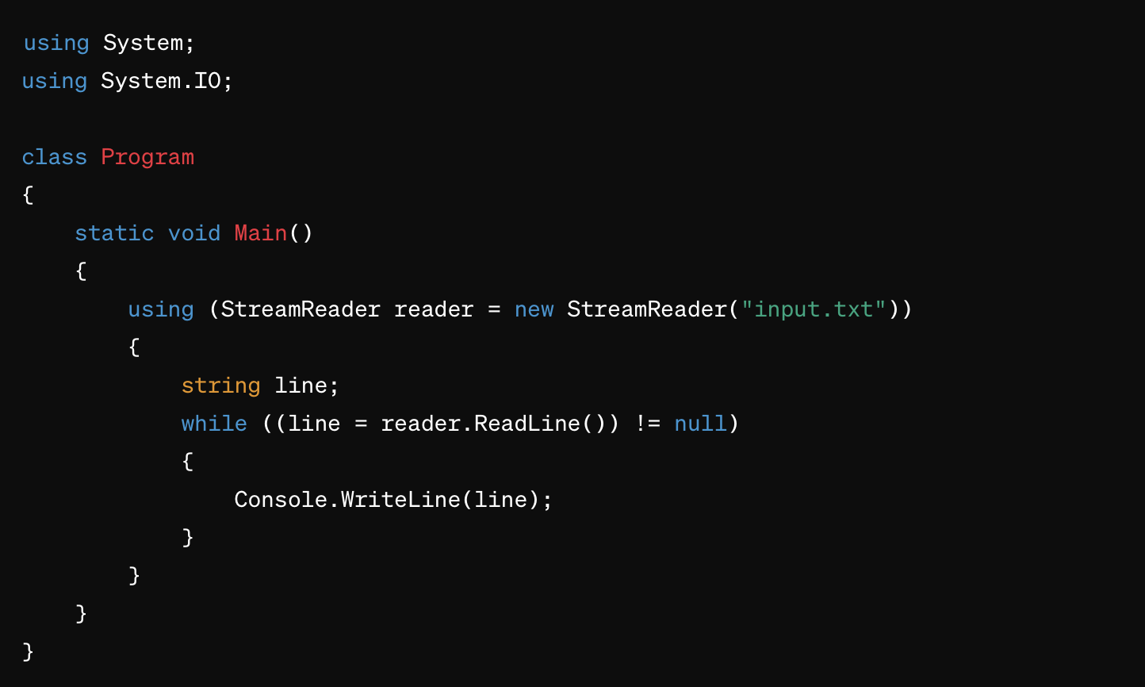
Файлове введення-виведення і серіалізація об'єктів
Notes:
Файлове введення-виведення
Файлове введення-виведення (File I/O) в C# дозволяє програмі читати дані з файлів і записувати дані в файли. Для цього використовуються класи FileStream, StreamReader, і StreamWriter.

Slide 4
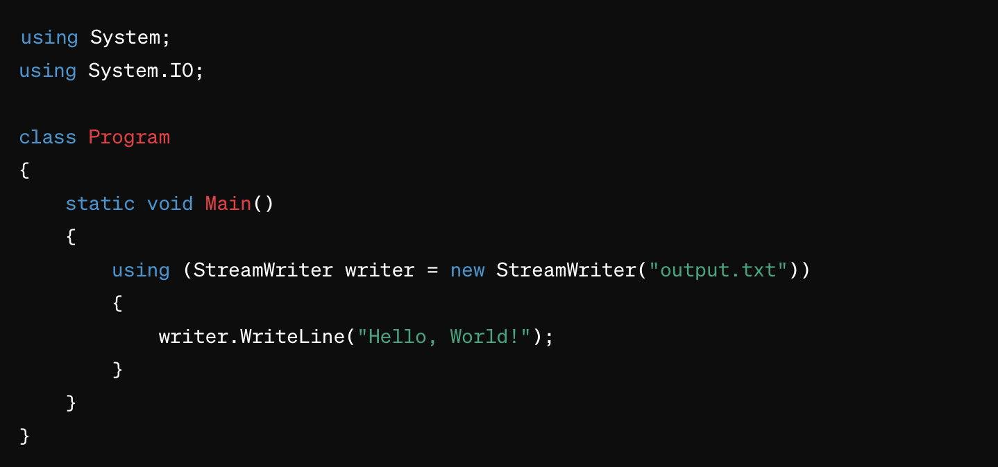
Файлове введення-виведення і серіалізація об'єктів
Notes:
Файлове введення-виведення
Файлове введення-виведення (File I/O) в C# дозволяє програмі читати дані з файлів і записувати дані в файли. Для цього використовуються класи FileStream, StreamReader, і StreamWriter.

Slide 5
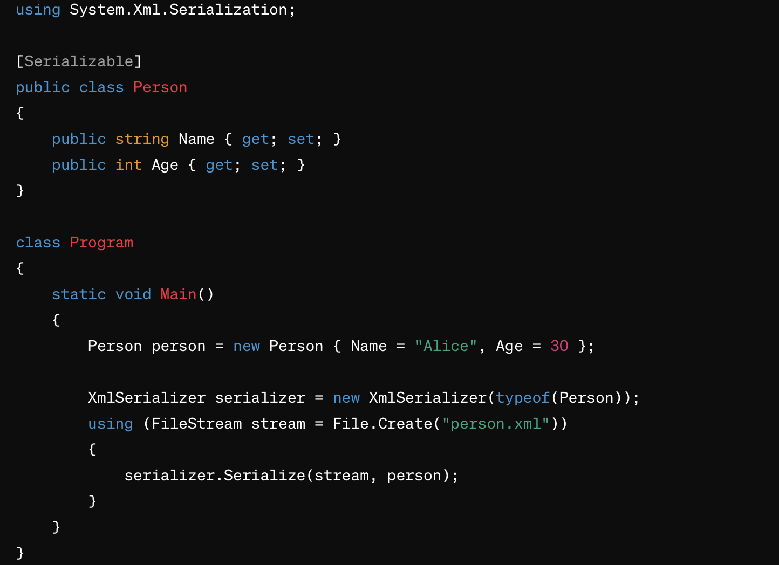
Серіалізація об'єктів
Notes:
Серіалізація дозволяє зберігати стан об'єктів у вигляді послідовності байтів для зберігання або передачі. В C# для серіалізації об'єктів використовують атрибути Serializable та класи BinaryFormatter, XmlSerializer, і SoapFormatter.

Slide 6
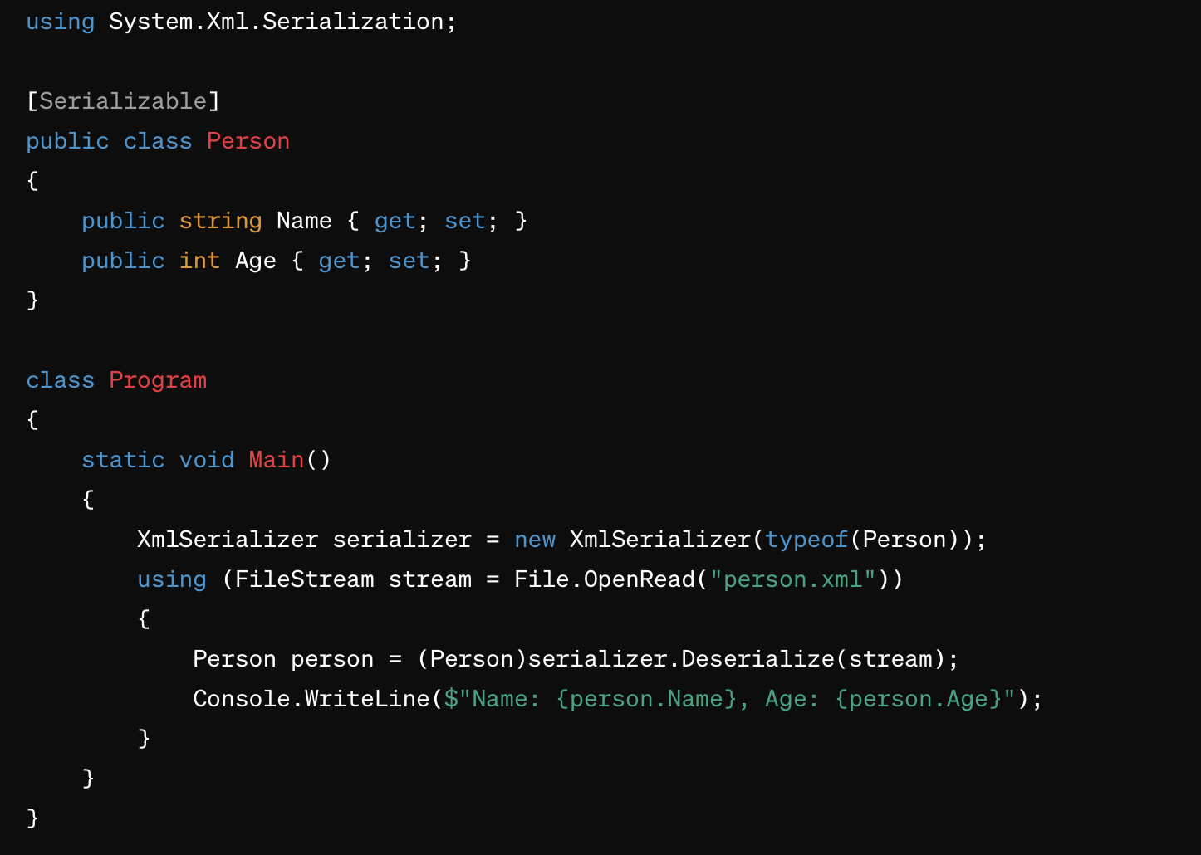
Серіалізація об'єктів
Notes:
Серіалізація дозволяє зберігати стан об'єктів у вигляді послідовності байтів для зберігання або передачі. В C# для серіалізації об'єктів використовують атрибути Serializable та класи BinaryFormatter, XmlSerializer, і SoapFormatter.

Slide 7
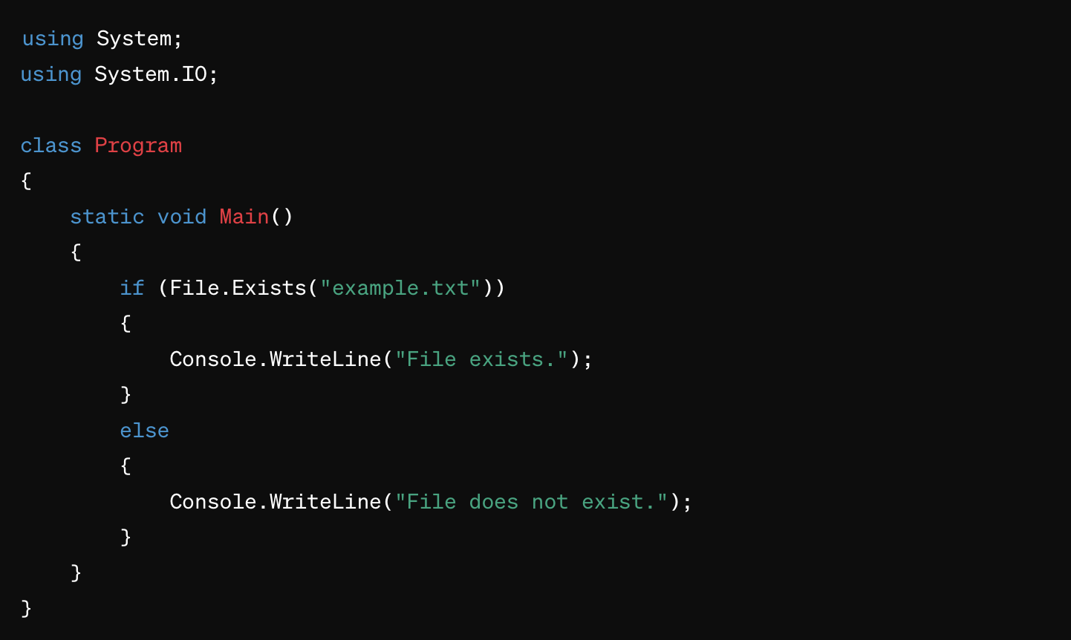
Доступ до файлової системи. Маніпулювання файлами і директоріями
Notes:
Доступ до файлової системи
Для доступу до файлової системи в C# використовують класи з простору імен System.IO, такі як File, Directory, Path.

Slide 8
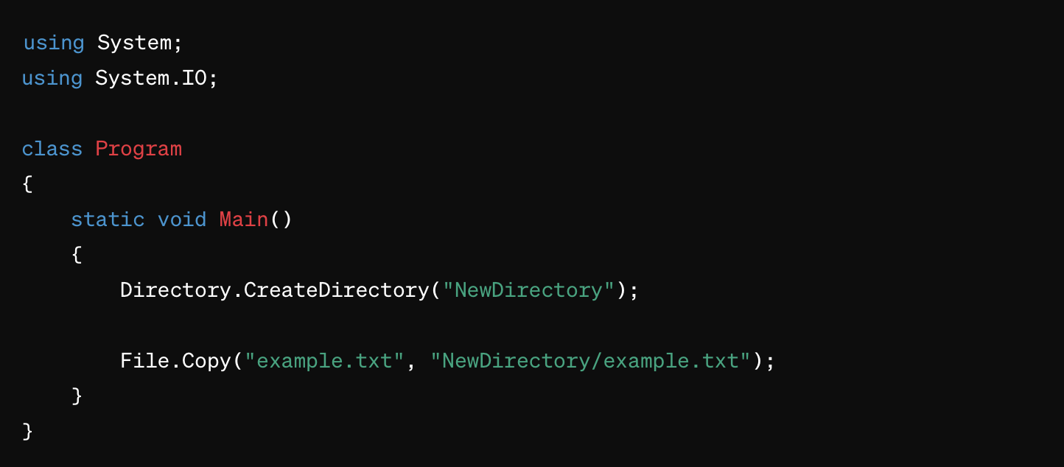
Маніпулювання файлами і директоріями
Notes:
Доступ до файлової системи
Для доступу до файлової системи в C# використовують класи з простору імен System.IO, такі як File, Directory, Path.

Slide 9
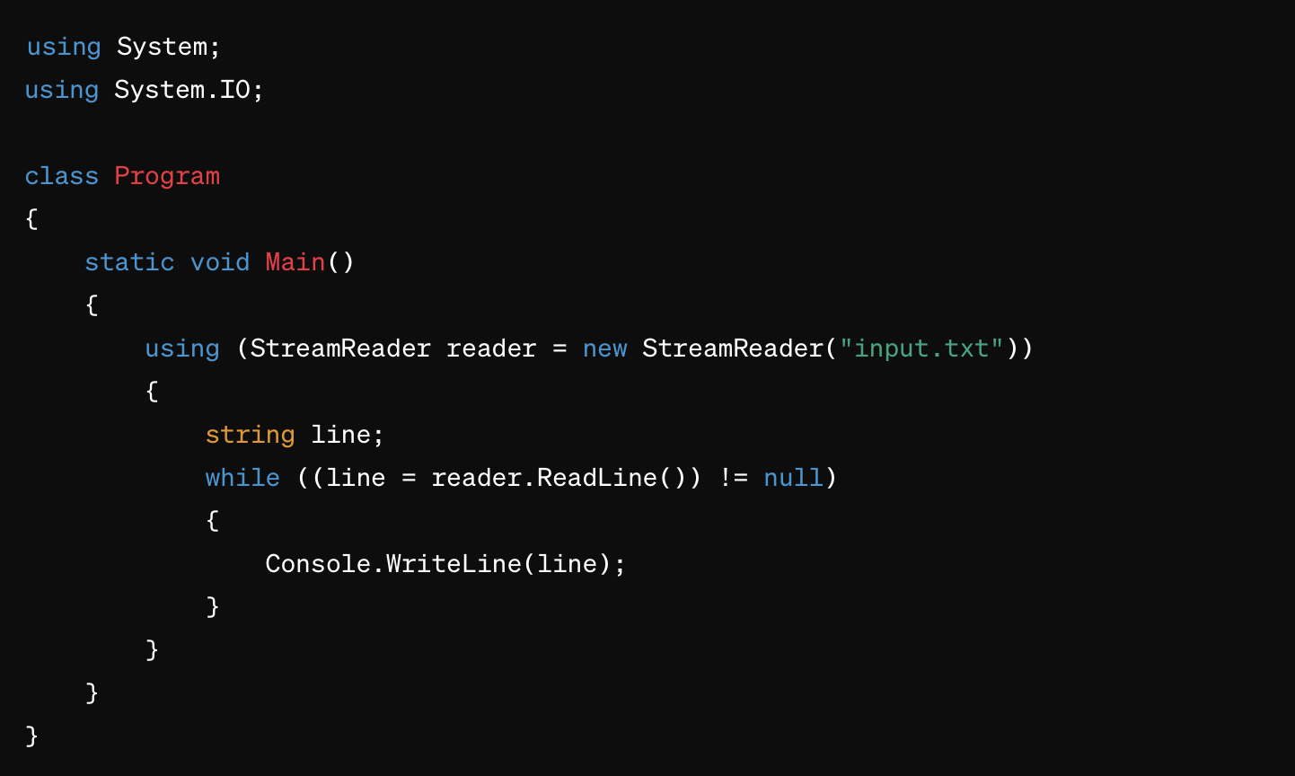
Потоки даних
Notes:
Потоки даних в C# використовуються для читання і запису інформації. Найпоширеніші класи потоків знаходяться в System.IO, такі як FileStream, MemoryStream, StreamReader, і StreamWriter.

Slide 10
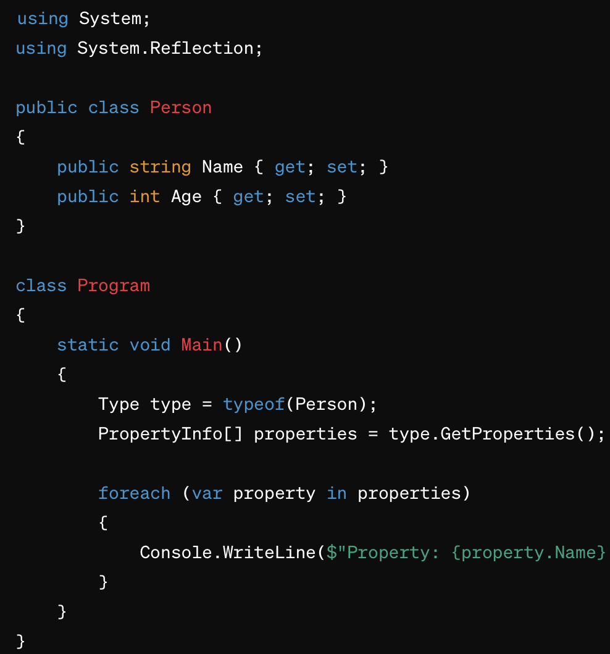
Використання інструментів рефлексії для програмного дослідження класів
Notes:
В C# рефлексія дозволяє програмі взаємодіяти зі структурою програми під час виконання. Це може бути корисно для дослідження та маніпулювання класами під час виконання програми.

Slide 11
Питання?

Slide 12
Дякую за увагу

